Slide 1
Особенности педагогического сопровождения детской проектной деятельности
МОП: МБДОУ Аннинский д/с ОРВ «Росток»
Муниципальный семинар
«Оценка качества дошкольного образования. Современные подходы и пути достижения»
Рязанова Н. А. воспитатель, IКК
2021 г.

Slide 2
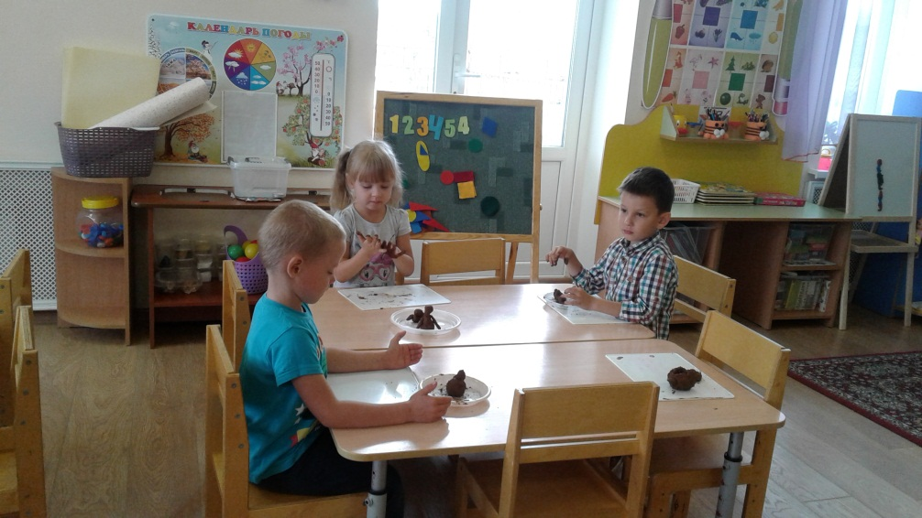
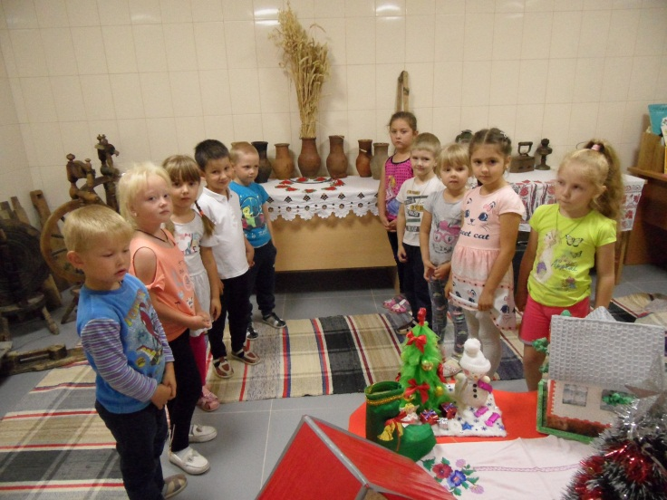
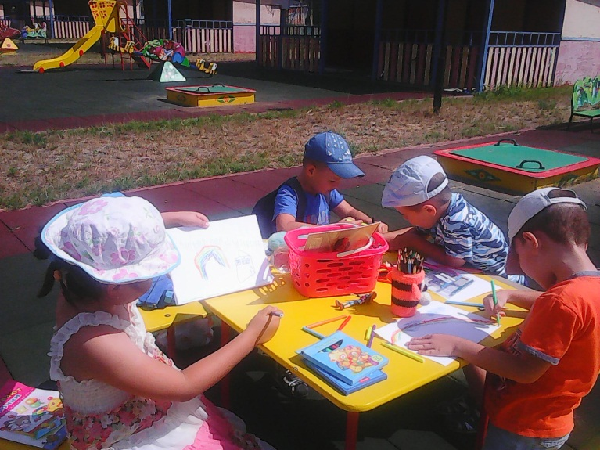
Деятельность детей

Slide 3
Признаки и принципы проектной деятельности
Повседневная жизнь; выбор тематики; ориентация на ребенка; добровольное участие; долгосрочность; открытость; «спираль проекта»: планирование, деятельность и контроль; инклюзия; ориентация на диалог; участие каждого; сотрудничество; наблюдение и документирование; ориентация на ситуацию, окружающий мир и коллектив; ориентация на процесс; ориентация на познавательную активность; ориентация на систему ценностей; комплексное образование; обучение с удовольствием; уникальность.

Slide 4
Главные признаки роли педагога-модератора проектов
Поддерживать интересующие детей темы, но и предлагать свои; организовывать с детьми сообщества для обучения, чтобы совместно, в дискуссии решать в них аутентичные (из жизни и науки) задачи и проблемы; активно участвовать в образовательном процессе, но не давать поспешных ответов на вопросы детей, т.е. искать ответы вместе с ними, выслушивать детей, воспринимать их вопросы, задавать открытые вопросы, привносить свои идеи; поощрять совместную деятельность, а не конкуренцию и воспитывать чувство товарищества в группе; рассматривать обсуждение и документирование проекта как средство обучения, рефлексии и взаимопонимания; совместно с детьми находить разнообразные источники информации, чтобы предложить гибкое решение проблемы; проводить исследования совместно с детьми и анализировать учебную деятельность, т.е. проводить дискурсы и метакогнитивные диалоги и философствовать с детьми; быть открытым к любым идеям и гибко подходить к их реализации.

Slide 5
Этапы проекта
1. Поиск темы проекта и формирование групп (начальный этап и ознакомление);
2. Планирование (определение цели, планирование первых шагов);
3. Реализация проекта (практическая проработка темы, чередование фаз анализа и планирования);
4. Окончание проекта и презентация (этап демонстрации результатов, общее обсуждение);
5. Анализ проекта (подведение итогов, продолжение проекта(при необходимости).

Slide 6
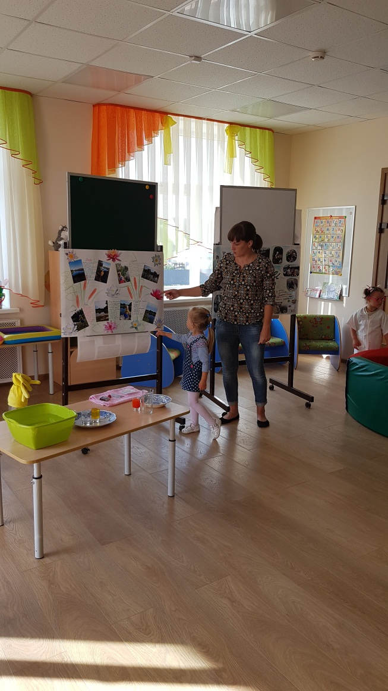
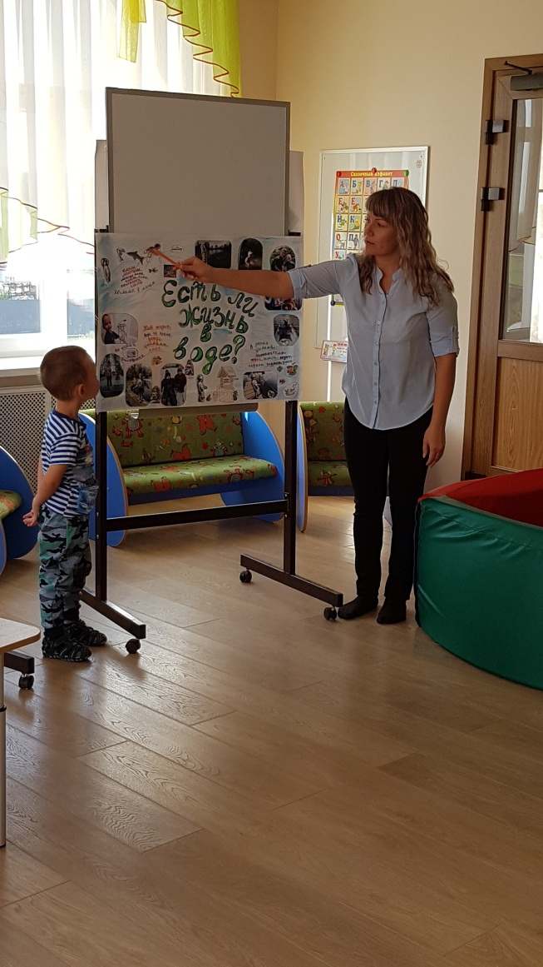
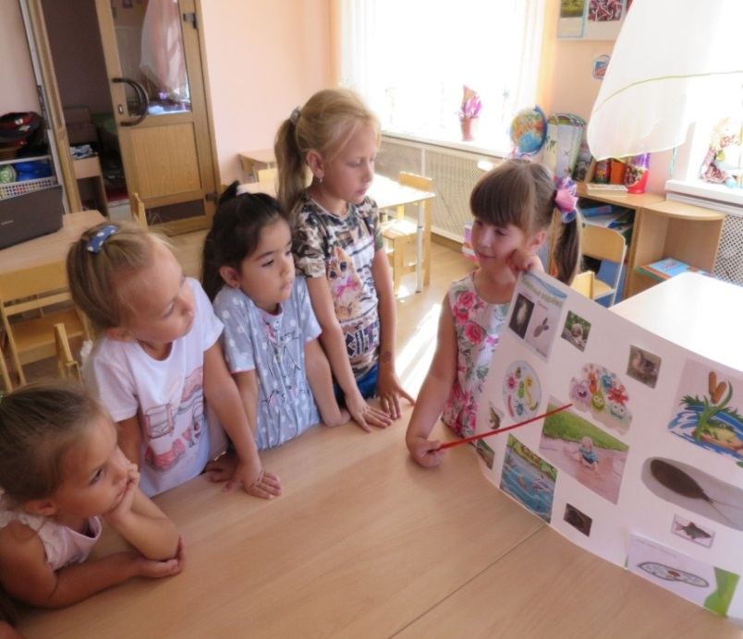
Проектные стенды

Slide 7
Вопросы для обдуманного обучения
Как получилось, что мы вчера что-то сделали?
Вы узнали что-то, чего раньше не знали?
Как вы пришли к решению проблемы?
Как ты/вы можешь/ можете найти об этом больше информации?
Как вы можете сообщить другим детям то, что вы узнали?

Slide 8
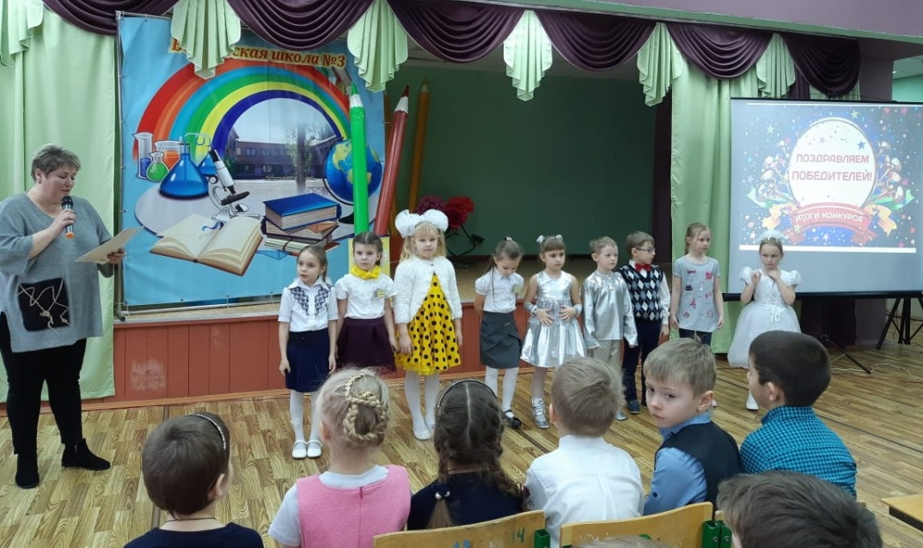
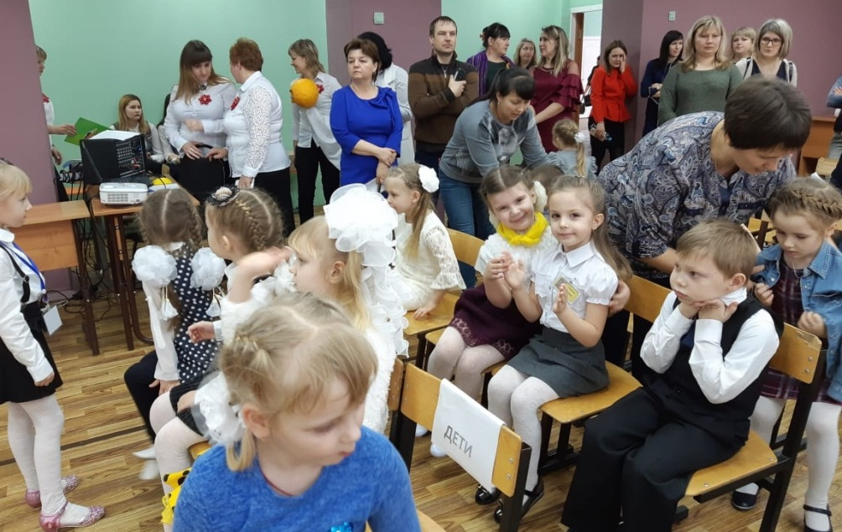
Завершающие этапы

Slide 9
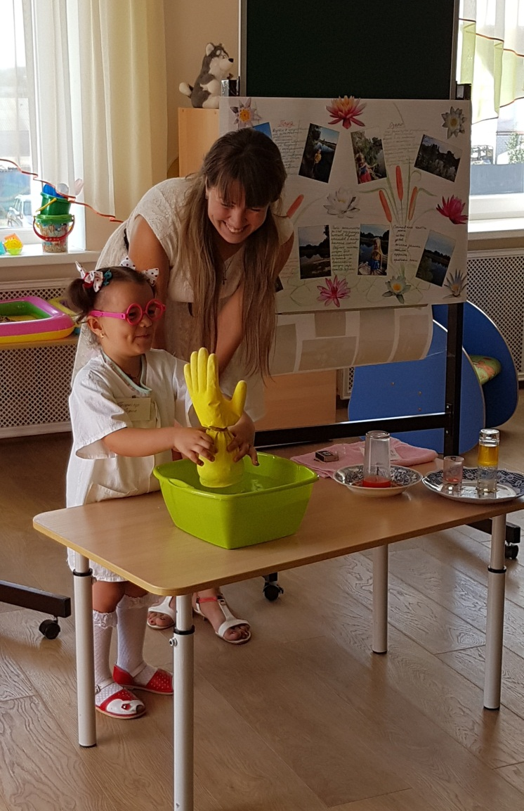
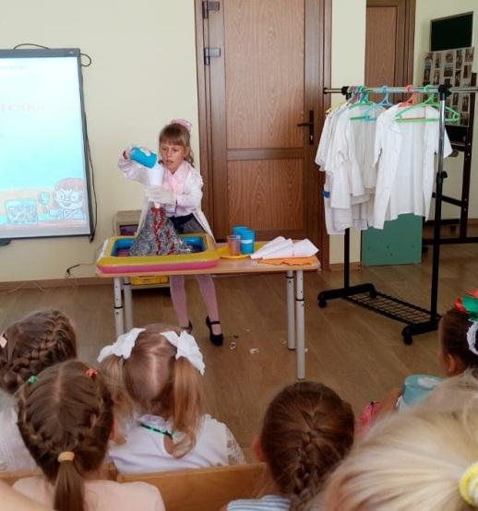
Мероприятия детского сада

Slide 10
Спасибо за внимание!

